Slide 1
SISTEMAS OPERACIONAIS
Aula 01. Sistemas Computacionais
Profa. Maria Isabel Giusti Moreira
mariamoreira@ifsul.edu.br

Slide 2
Sistemas Computacionais
Peopleware
Automatiza a realização de atividades humanas através do processamento de informações.
É um conjunto de dispositivos eletrônicos que utilizamos para o processamento de informações, unindo:
Sistemas Computacionais
Hardware
Software

Slide 3
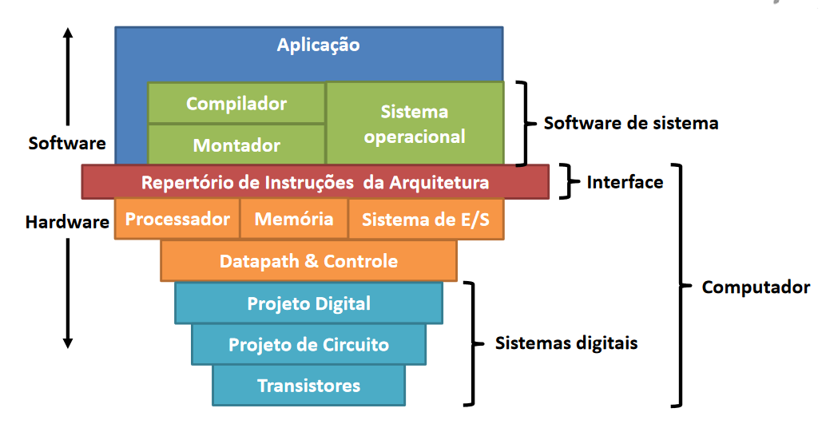
Sistemas Computacionais

Slide 4
Sistemas Computacionais
Todo Sistema computacional possui:
Entrada
Processamento
Armazenamento
Saída

Slide 5
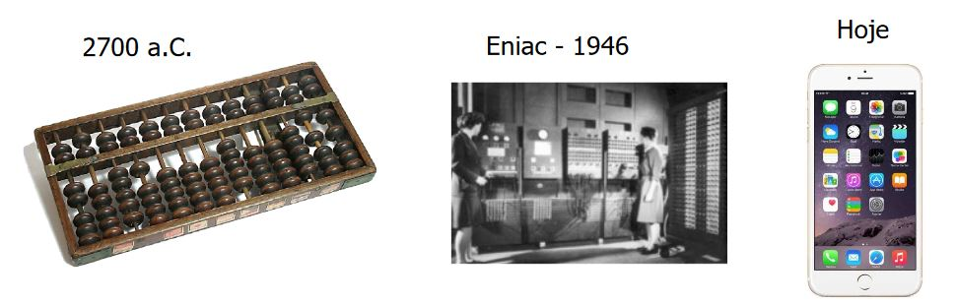
Sistemas Computacionais
Função:
Substituir ações dos seres humanos.
Ábaco

Slide 6

Sistemas Computacionais
No início ... inexistência de Sistema Operacional!
Sem Sistema Operacional
Cada aplicação programada em linguagem de máquina;
Os programadores de aplicações teriam de conhecer em detalhes todo o Sistema Computacional;
O usuário era programador e operador da máquina ao mesmo tempo.
Cada sistema computacional executaria apenas um programa (Hardware dedicado).
Setup incluía carregar o compilador e o programa fonte, salvar o programa compilado, carregar e link-editar o programa executável.

Slide 7

Surgimento do Sistema Operacional
Como sair desses problemas?

Slide 8
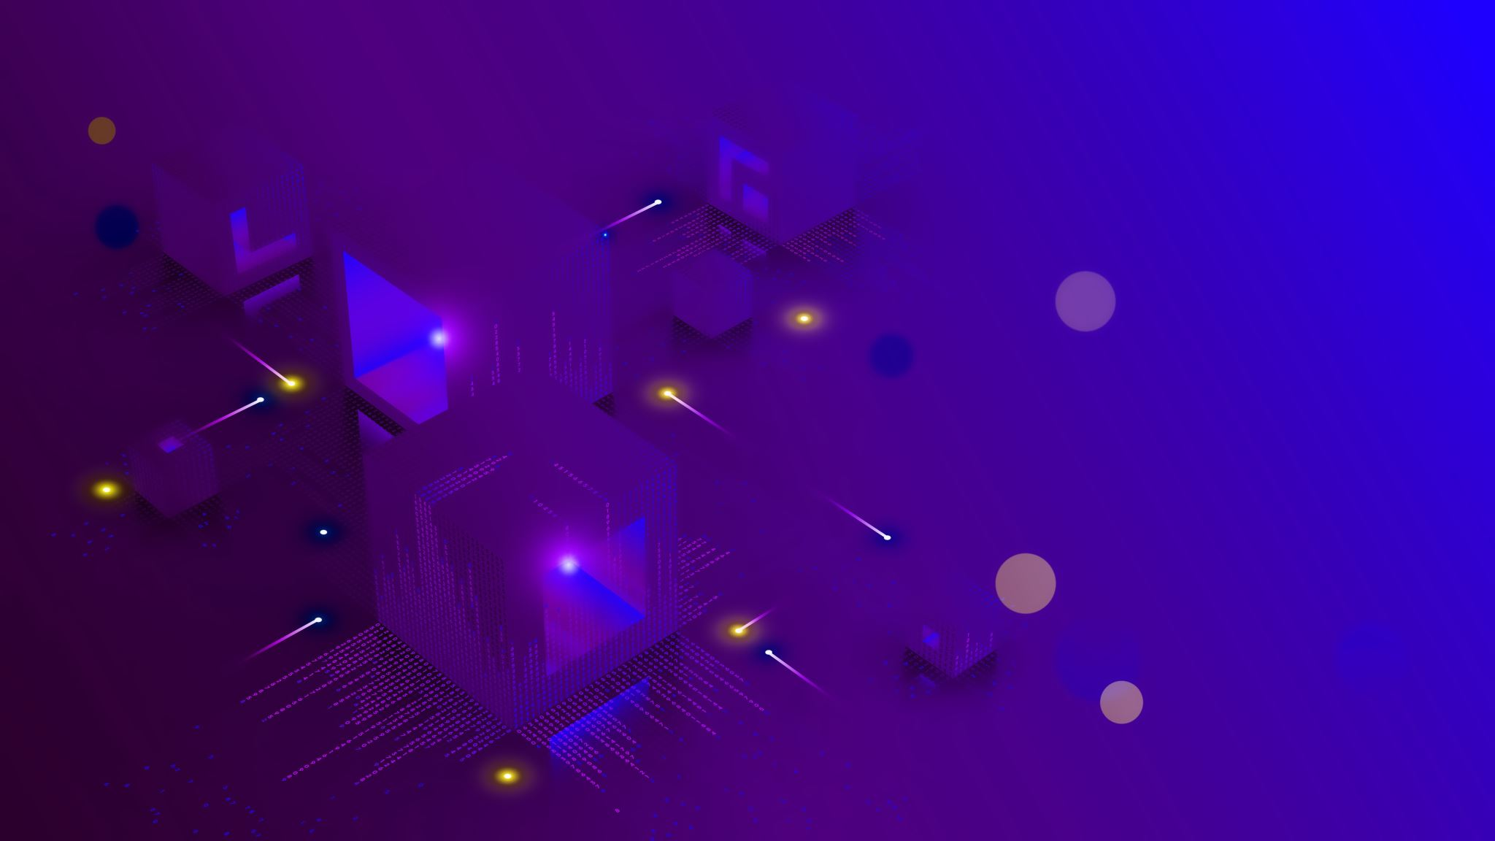
CLIQUE AQUI PARA ACESSAR O INFOGRÁFICO

